Slide 1
ЭКСПЕРТИЗА ДЕЯТЕЛЬНОСТИ КРАЕВЫХ ИННОВАЦИОННЫХ ПЛОЩАДОК
ОТЧЕТ О РЕАЛИЗАЦИИ ПРОЕКТА
КРАЕВОЙ ИНОВАЦИОННОЙ ПЛОЩАДКИ
МБОУ СОШ № 89 МО г. Краснодар
(2019 год)
«Сетевая информационно-образовательная среда школы как средство повышения информационно-коммуникационной культуры учителей»

Slide 2
ПРОБЛЕМА И ЦЕЛЬ ИННОВАЦИОННОГО ПРОЕКТА
Проблема: заключается в построении эффективной системы повышения информационно-коммуникационной культуры педагогов в сетевом образовательном пространстве
Цель: разработка и реализация модели внутришкольной системы повышения информационно-коммуникационной культуры педагогов через конструирование сетевой информационно-образовательной среды школы.

Slide 3
ИННОВАЦИОННОСТЬ
РАЗРАБОТКА ВНУТРИШКОЛЬНОЙ СИСТЕМЫ ПОВЫШЕНИЯ ИНФОРМАЦИОННО-КОММУНИКАЦИОННОЙ КУЛЬТУРЫ ПЕДАГОГОВ И СОЗДАНИЕ СЕТЕВОЙ ИНФОРМАЦИОННО-ОБРАЗОВАТЕЛЬНОЙ СРЕДЫ
ВЫЯВЛЕНИЕ КОМПЛЕКСА ОРГАНИЗАЦИОННЫХ УСЛОВИЙ, ПРОГРАММНО-МЕТОДИЧЕСКОГО И ОРГАНИЗАЦИОННО-РЕСУРСНОГО ОБЕСПЕЧЕНИЯ СЕТЕВОЙ ИНФОРМАЦИОННО-ОБРАЗОВАТЕЛЬНОЙ СРЕДЫ
ВЫЯВЛЕНИЕ И ДЕТАЛИЗАЦИЯ КРИТЕРИЕВ И ПОКАЗАТЕЛЕЙ СИСТЕМНОЙ ОЦЕНКИ ЭФФЕКТИВНОСТИ ДЕЯТЕЛЬНОСТИ СЕТЕВОЙ ИОС ШКОЛЫ В ОТНОШЕНИИ ПОВЫШЕНИЯ ИК-КУЛЬТУРЫ УЧИТЕЛЕЙ
16

Slide 4
ЗАДАЧИ ОТЧЕТНОГО ПЕРИОДА
ИЗМЕРЕНИЕ И ОЦЕНКА КАЧЕСТВА ИННОВАЦИИ
ПРОВЕДЕНИЕ СЕТЕВЫХ ОБРАЗОВАТЕЛЬНЫХ СОБЫТИЙ ДЛЯ ПЕДАГОГОВ И ОБУЧАЮЩИХСЯ В СТРУКТУРАХ СЕТЕВОЙ ИНФОРМАЦИОННО-ОБРАЗОВАТЕЛЬНОЙ СРЕДЫ ШКОЛЫ
АППРОБАЦИЯ И ДИССЕМИНАЦИЯ РЕЗУЛЬТАТОВ ДЕЯТЕЛЬНОСТИ КИП В ОБРАЗОВАТЕЛЬНЫХ ОРГАНИЗАЦИЯХ КРАЯ НА ОСНОВЕ СЕТЕВОГО ВЗАИМОДЕЙСТВИЯ
3

Slide 5
ИЗМЕРЕНИЕ И ОЦЕНКА КАЧЕСТВА ИННОВАЦИЙ
Реализована системная диагностика уровня профессиональной компетентности педагогов в области информационно-коммуникационных технологий
4

Slide 6
ОРГАНИЗАЦИЯ И ПРОВЕДЕНИЕ КОМПЛЕКСА СЕТЕВЫХ ОБРАЗОВАТЕЛЬНЫХ СОБЫТИЙ
МЕЖРЕГИОНАЛЬНАЯ ИНТЕРНЕТ-ОЛИМПИАДА ПО МАТЕМАТИКЕ
МЕЖРЕГИОНАЛЬНАЯ ОЛИМПИАДА ПО ИНФОРМАТИКЕ
СЕТЕВОЙ МЕЖРЕГИОНАЛЬНЫЙ ФЕСТИВАЛЬ МАТЕМАТИЧЕСКИХ БОЕВ
6

Slide 7
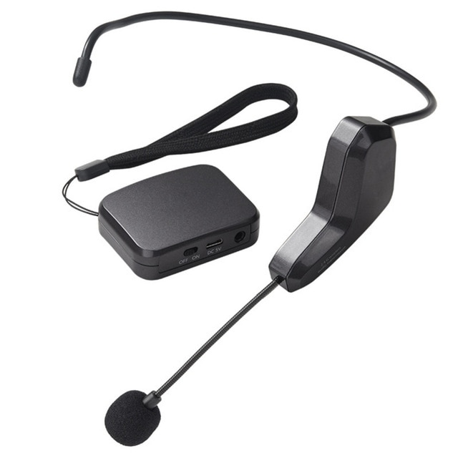
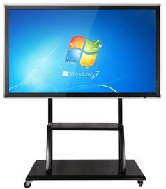
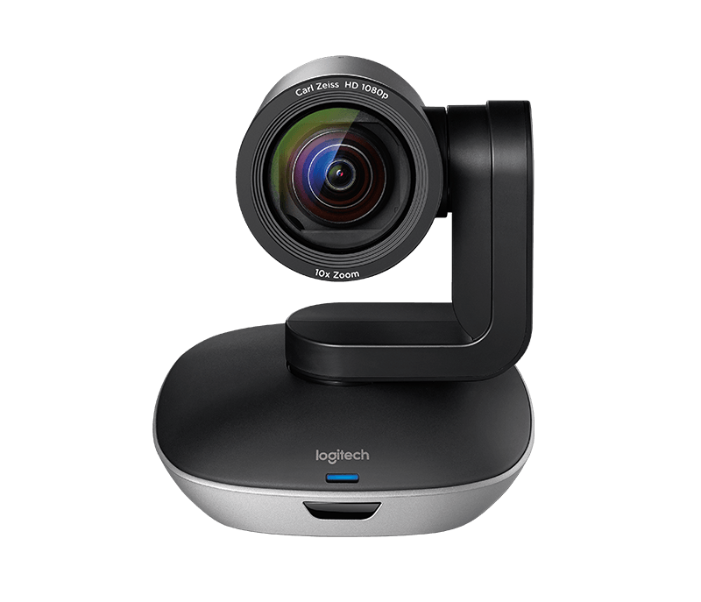
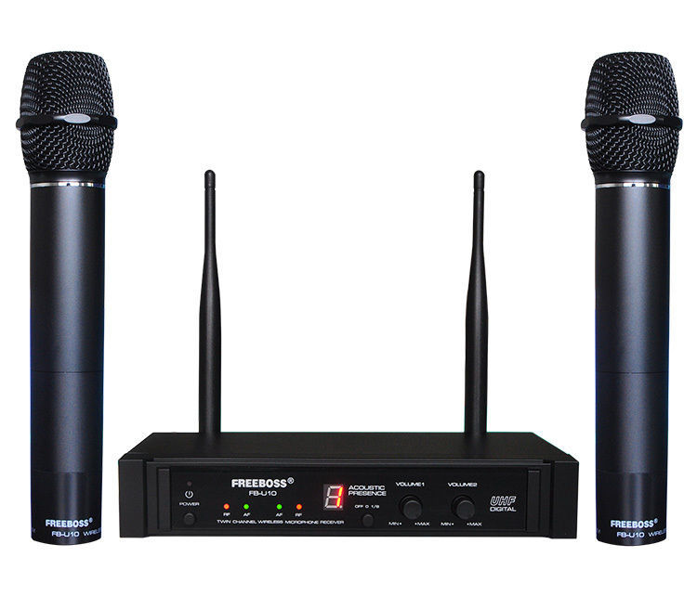
ТЕХНОЛОГИЯ ОРГАНИЗАЦИИ СЕТЕВОГО ФЕСТИВАЛЯ
ЮНЫХ МАТЕМАТИКОВ
КОМАНДА 1 КОМАНДА 2
Петличный радиомикрофон
Петличный радиомикрофон
Докладчик
Монитор для трансляции
Оппонент
Монитор для трансляции
Бесплатное программное обеспечение
PTZ-камера
PTZ-камера
Радиомикрофон
Радиомикрофон

Slide 8
ПРОЦЕССУАЛЬНАЯ МОДЕЛЬ ПРОФЕССИОНАЛЬНОЙ ПОДГОТОВКИ ПЕДАГОГОВ К ОРГАНИЗАЦИИ СЕТЕВЫХ ОБРАЗОВАТЕЛЬНЫХ СОБЫТИЙ С ИСПОЛЬЗОВАНИЕМ ИНТЕРНЕТ-ТЕХНОЛОГИЙ
7

Slide 9
ОРГАНИЗАЦИЯ И ПРОВЕДЕНИЕ КОМПЛЕКСА СЕТЕВЫХ
ОБРАЗОВАТЕЛЬНЫХ СОБЫТИЙ
ТЕХНОЛОГИИ КОНСТРУИРОВАНИЯ И ИСПОЛЬЗОВАНИЯ В ОБРАЗОВАТЕЛЬНОМ ПРОЦЕССЕ ЭЛЕКТРОННЫХ ОБРАЗОВАТЕЛЬНЫХ РЕСУРСОВ С ИСПОЛЬЗОВАНИЕМ ИНТЕРНЕТ-КОНСТРУКТОРА «СИЛА ЗНАНИЙ»
ТЕХНОЛОГИЯ ОРГАНИЗАЦИИ ИНТЕРНЕТ-ОЛИМПИАД ШКОЛЬНИКОВ С ИСПОЛЬЗОВАНИЕМ ИНТЕРНЕТ-ПОРТАЛА СЕТЕВОЙ ИНФОРМАЦИОННО-ОБРАЗОВАТЕЛЬНОЙ СРЕДЫ ШКОЛЫ
ТЕХНОЛОГИИ ОРГАНИЗАЦИИ СЕТЕВЫХ КОМАНДНЫХ СОРЕВНОВАНИЙ С ИСПОЛЬЗОВАНИЕМ ВИДЕОСВЯЗИ
ИСПОЛЬЗОВАНИЕ ИНТЕРНЕТ-ТЕХНОЛОГИЙ ДЛЯ ОРГАНИЗАЦИИ КОРРЕКЦИИ ЗНАНИЙ ОБУЧАЮЩИХСЯ В ЦИФРОВОЙ ОБРАЗОВАТЕЛЬНОЙ СРЕДЕ
Разработаны методические рекомендации по вопросам организации сетевых образовательных событий с использованием средств ИКТ, состоящие из блоков:
3

Slide 10
ТРАНСЛЯЦИЯ ОПЫТА В РАМКАХ
ИННОВАЦИОННОГО ПРОЕКТА
СИСТЕМА ОТКРЫТЫХ ВЕБИНАРОВ
ИСПОЛЬЗОВАНИЕ ВОЗМОЖНОСТЕЙ ИНТЕРНЕТ-ПОРТАЛА СЕТЕВОЙ ИНФОРМАЦИОННО-ОБРАЗОВАТЕЛЬНОЙ СРЕДЫ МБОУ СОШ № 89 В РАБОТЕ ПЕДАГОГОВ
КОНСТРУИРОВАНИЕ ДИСТАНЦИОННЫХ КУРСОВ ДЛЯ ОРГАНИЗАЦИИ ИНТЕРНЕТ-ОБУЧЕНИЯ
ИЗДАНИЕ МЕТОДИЧЕСКИХ
ПОСОБИЙ
МАТЕМАТИКА И ИНФОРМАТИКА В ШКОЛЕ: ИННОВАЦИОННЫЕ ПОДХОДЫ В ПРЕПОДАВАНИИ. СБОРНИК СТАТЕЙ ПО ИТОГАМ ПЕДАГОГИЧЕСКОЙ КОНФЕРЕНЦИИ, 26 МАРТА 2019 ГОДА, Г. КРАСНОДАР
12

Slide 11
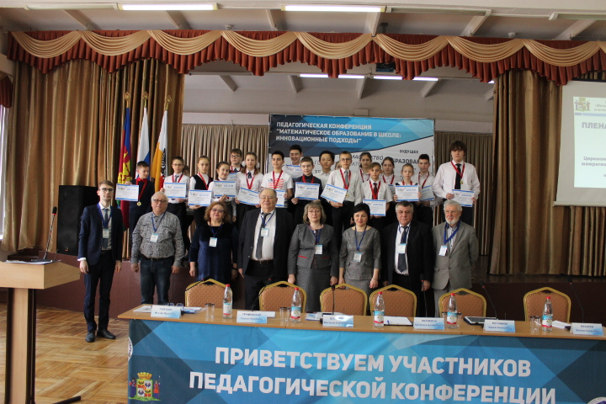
ТРАНСЛЯЦИЯ ОПЫТА В РАМКАХ
ИННОВАЦИОННОГО ПРОЕКТА
ПЕДАГОГИЧЕСКАЯ КОНФЕРЕНЦИЯ «МАТЕМАТИЧЕСКОЕ ОБРАЗОВАНИЕ В ШКОЛЕ: ИННОВАЦИОННЫЕ ПОДХОДЫ»
МЕЖРЕГИОНАЛЬНЫЙ СЕТЕВОЙ ФЕСТИВАЛЬ ЮНЫХ МАТЕМАТИКОВ
ПЕДАГОГИЧЕСКАЯ КОНФЕРЕНЦИЯ «МАТЕМАТИЧЕСКОЕ ОБРАЗОВАНИЕ В ШКОЛЕ: ИННОВАЦИОННЫЕ ПОДХОДЫ»
СЕКЦИОННЫЕ ЗАСЕДАНИЯ ПО ДВУМ НАПРАВЛЕНИЯМ
13

Slide 12
ФОРМИРОВАНИЕ СЕТИ ОБРАЗОВАТЕЛЬНЫХ ОРГАНИЗАЦИЙ
МБОУ
ГИМНАЗИЯ №33
Г. КРАСНОДАР
РЕГИОНАЛЬНОЕ СОТРУДНИЧЕСТВО
МЕЖРЕГИОНАЛЬНОЕ СОТРУДНИЧЕСТВО
МОУ СОШ № 4
СТАВРОПОЛЬСКИЙ КРАЙ
ГБОУ ШКОЛА
№ 1223 Г. МОСКВА
ГБОУ СОШ № 258 Г. САНКТ-ПЕТЕРБУРГ
МБОУ СОШ №6
МО ЩЕРБИНОВСКОГО РАЙОНА
МБОУ СОШ № 89 Г.КРАСНОДАР
МКУ "КРАСНОДАРСКИЙ НАУЧНО-МЕТОДИЧЕСКИЙ ЦЕНТР"
МБОУ СОШ №13 СТ. МЕДВЕДОВСКОЙ
ФГБОУ ВО «КУБАНСКИЙ ГОСУДАРСТВЕННЫЙ УНИВЕРСИТЕТ»
МЕТОДИЧЕСКИЙ КАБИНЕТ УПРАВЛЕНИЯ ОБРАЗОВАНИЯ Г. ЯЛТА
11

Slide 13
ТРАНСЛЯЦИЯ ОПЫТА В РАМКАХ
ИННОВАЦИОННОГО ПРОЕКТА
Публикация материалов инновационной деятельности
Журнал «Образовательные технологии»
Электронный журнал «Наша Новая Школа»
15

Slide 14
ДОСТИГНУТЫЕ РЕЗУЛЬТАТЫ
ВНЕДРЕНЫ ВАРИАНТЫ И ФОРМЫ ПОВЫШЕНИЯ ПРОФЕССИОНАЛЬНОЙ КОМПЕТЕНТНОСТИ ПЕДАГОГОВ В ОБЛАСТИ ИНФОРМАЦИОННО-КОММУНИКАЦИОННЫХ ТЕХНОЛОГИЙ В ПРОЦЕССЕ РЕАЛИЗАЦИИ СЕТЕВОГО ВЗАИМОДЕЙСТВИЯ И ПРОВЕДЕНИЯ СЕТЕВЫХ ОБРАЗОВАТЕЛЬНЫХ МЕРОПРИЯТИЙ
РАЗРАБОТАНЫ МЕТОДИЧЕСКИЕ РЕКОМЕНДАЦИИ ПО ВОПРОСАМ ОРГАНИЗАЦИИ СЕТЕВЫХ ОБРАЗОВАТЕЛЬНЫХ СОБЫТИЙ С ИСПОЛЬЗОВАНИЕМ СРЕДСТВ ИКТ
17

Slide 15
ДОСТИГНУТЫЕ РЕЗУЛЬТАТЫ
ПРОВЕДЕНА СИСТЕМНАЯ ДИАГНОСТИКА УРОВНЯ ПРОФЕССИОНАЛЬНОЙ КОМПЕТЕНТНОСТИ ПЕДАГОГОВ В ОБЛАСТИ ИНФОРМАЦИОННО-КОММУНИКАЦИОННЫХ ТЕХНОЛОГИЙ ОТНОСИТЕЛЬНО МОТИВАЦИОННОГО, ГНОСТИЧЕСКОГО И ПОВЕДЕНЧЕСКОГО КОМПОНЕНТОВ
РАЗРАБОТАНА ПРОЦЕССУАЛЬНАЯ МОДЕЛЬ ПРОФЕССИОНАЛЬНОЙ ПОДГОТОВКИ ПЕДАГОГОВ К ОРГАНИЗАЦИИ СЕТЕВЫХ ОБРАЗОВАТЕЛЬНЫХ СОБЫТИЙ С ИСПОЛЬЗОВАНИЕМ ИНТЕРНЕТ-ТЕХНОЛОГИЙ
18

